Slide 1


Insumos agropecuarios - AgroInsumos
SuperSoft

Slide 2
¿Qué encontramos?
Falta información para decidir el lugar de compra de los insumos, desconocimiento de las tarifas dadas por el ministerio y promediadas por los usuarios a nivel nacional y poca relación cliente – vendedor.

Slide 3
¿Cuál es nuestra idea?
Información de primera mano, reportes hechos por usuarios para usuarios, ubicación geográfica y red de vendedores.

Slide 4
Ahora si la aplicación

Slide 5
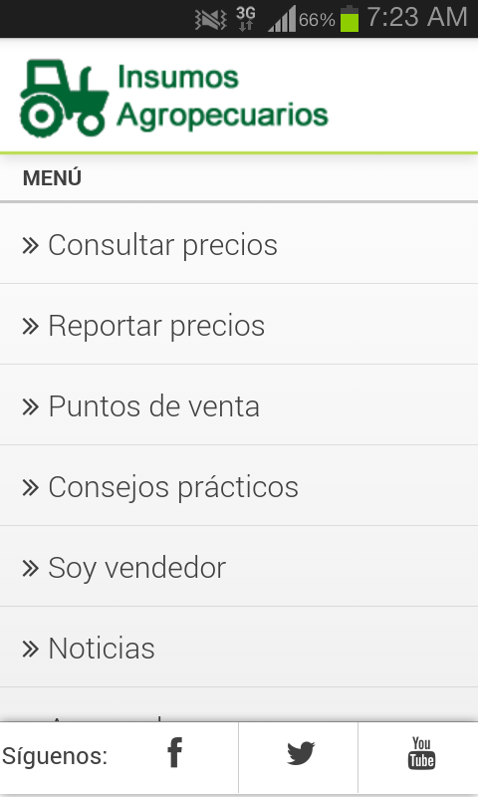
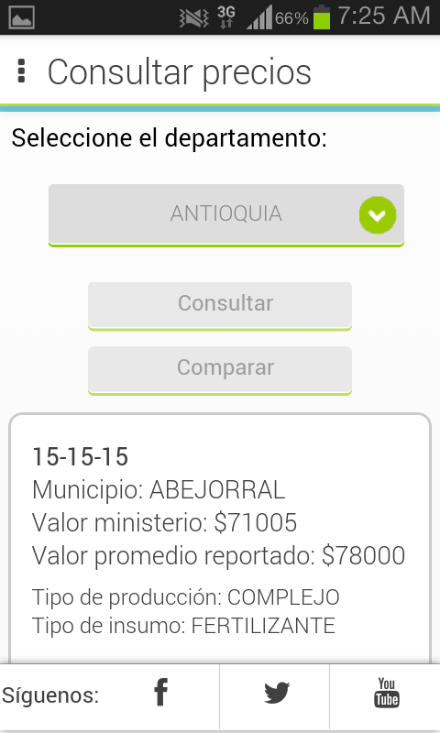
Consulta de precios a nivel nacional

Slide 6
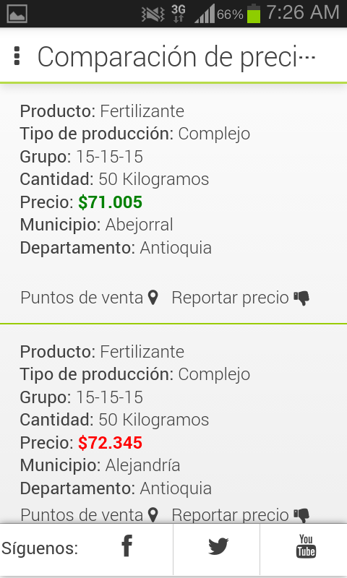
Comparación de precios – Reporte de variación

Slide 7
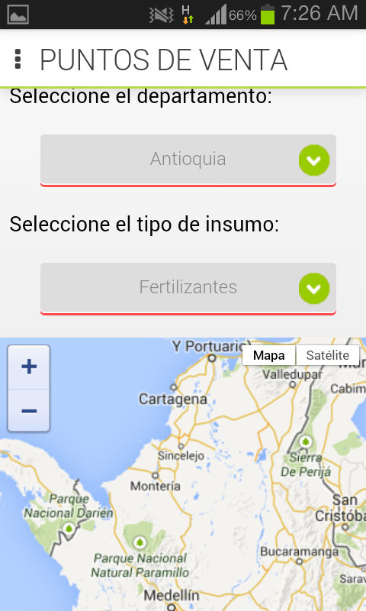
Puntos de venta, ubicación geográfica
Consultar puntos de venta.
Visualizar reportes realizados por otros usuarios.
Calificar al vendedor.

Slide 8
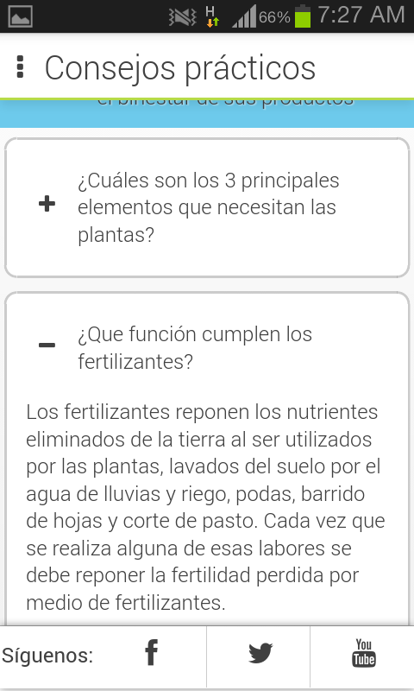

Consejos prácticos – Noticias y eventos

Slide 9
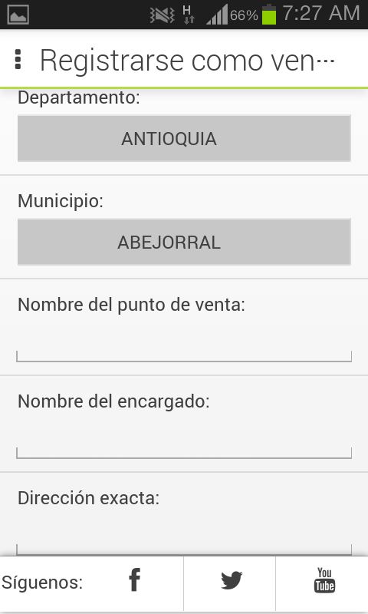
Registrarme como vendedor

Slide 10
MUCHAS GRACIAS

